Slide 1
Фотогалерея Гарибян Илоны Тофик кызы, участника Всероссийского конкурса «Воспитатель года-2023»

Slide 3
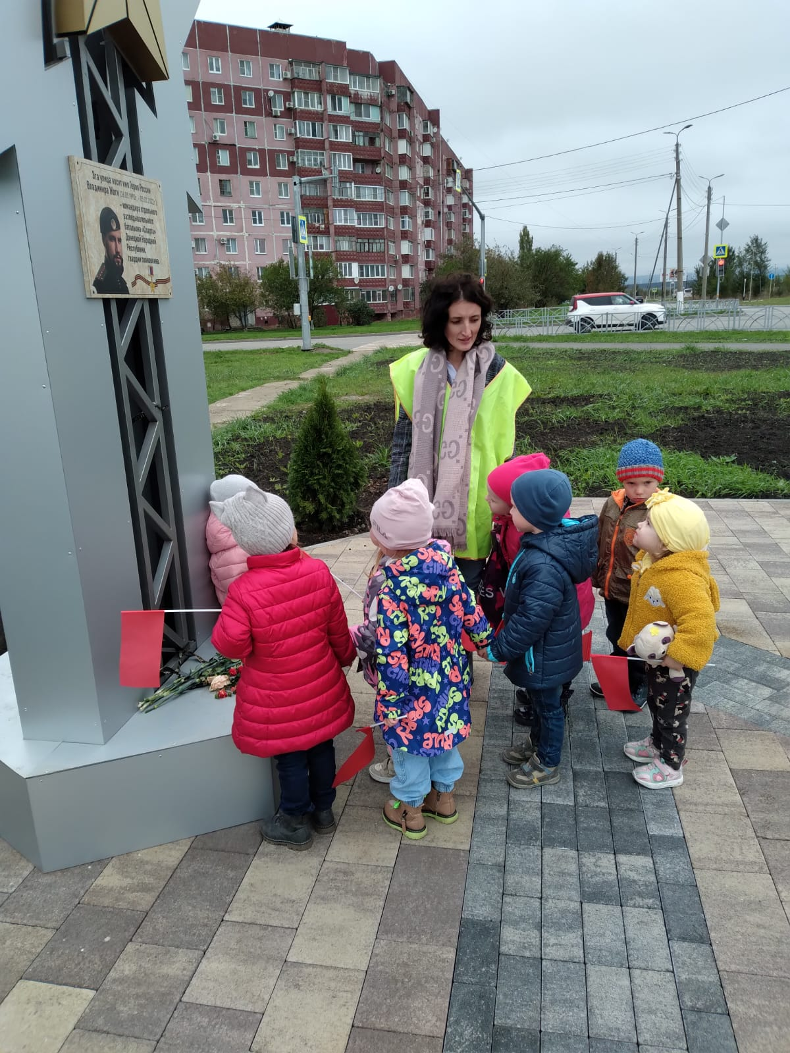
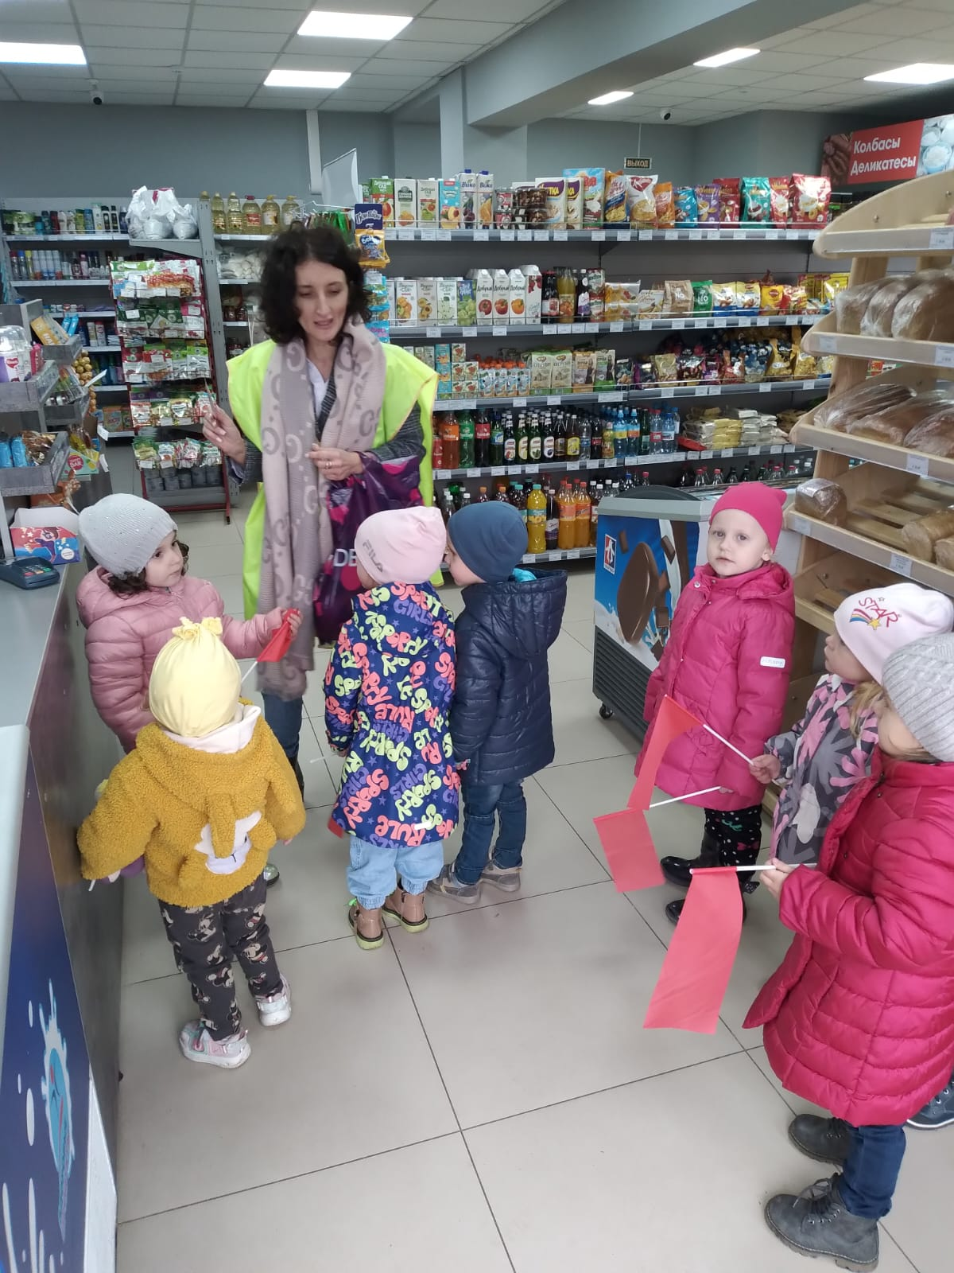
Экскурсии

Slide 4
Экскурсии

Slide 5
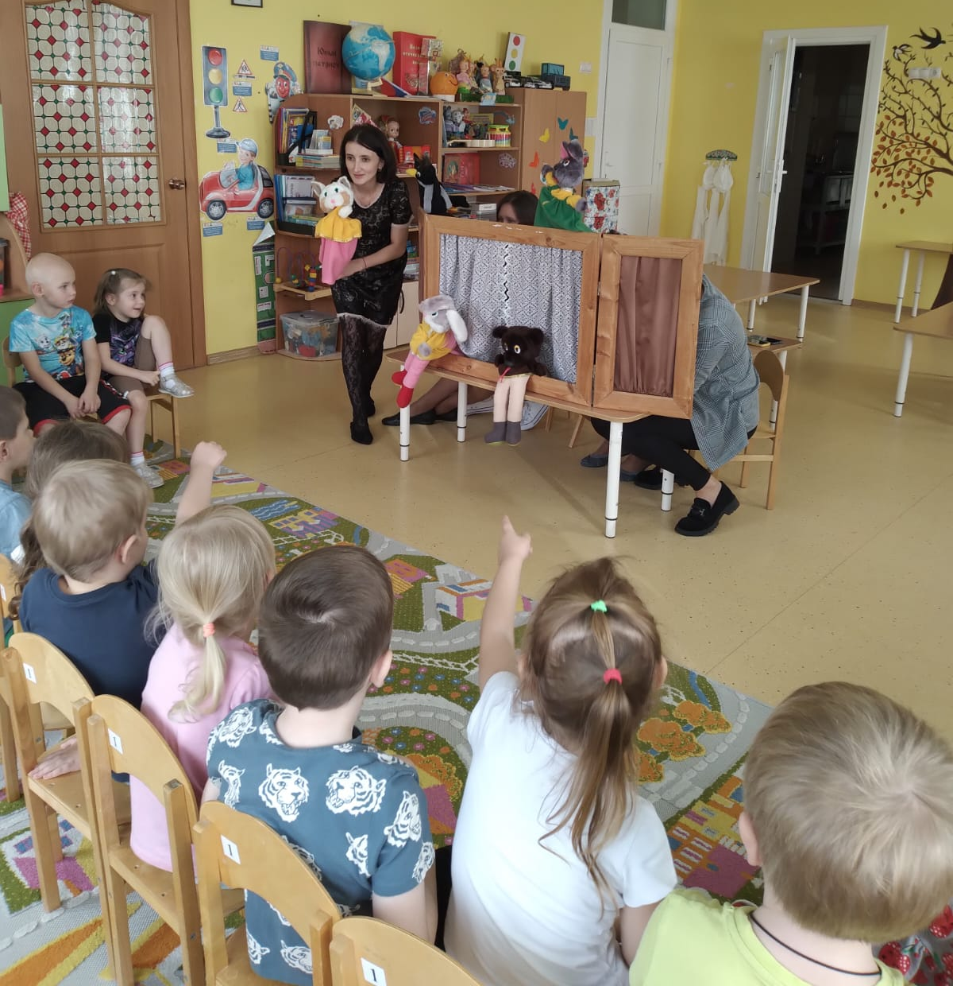
Театрализация с родителями

Slide 6
Театрализация с родителями

Slide 7
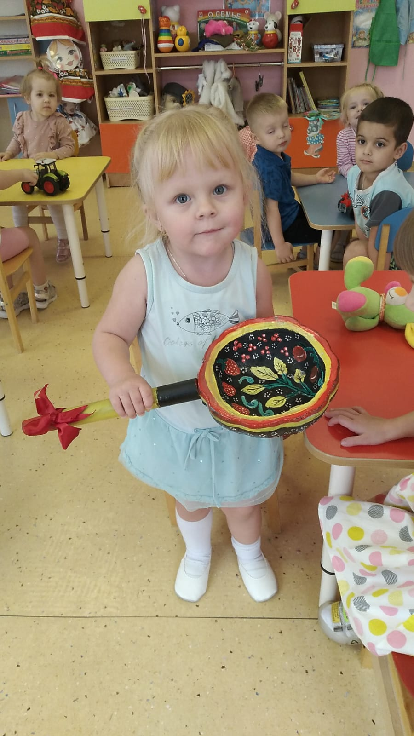

Slide 8
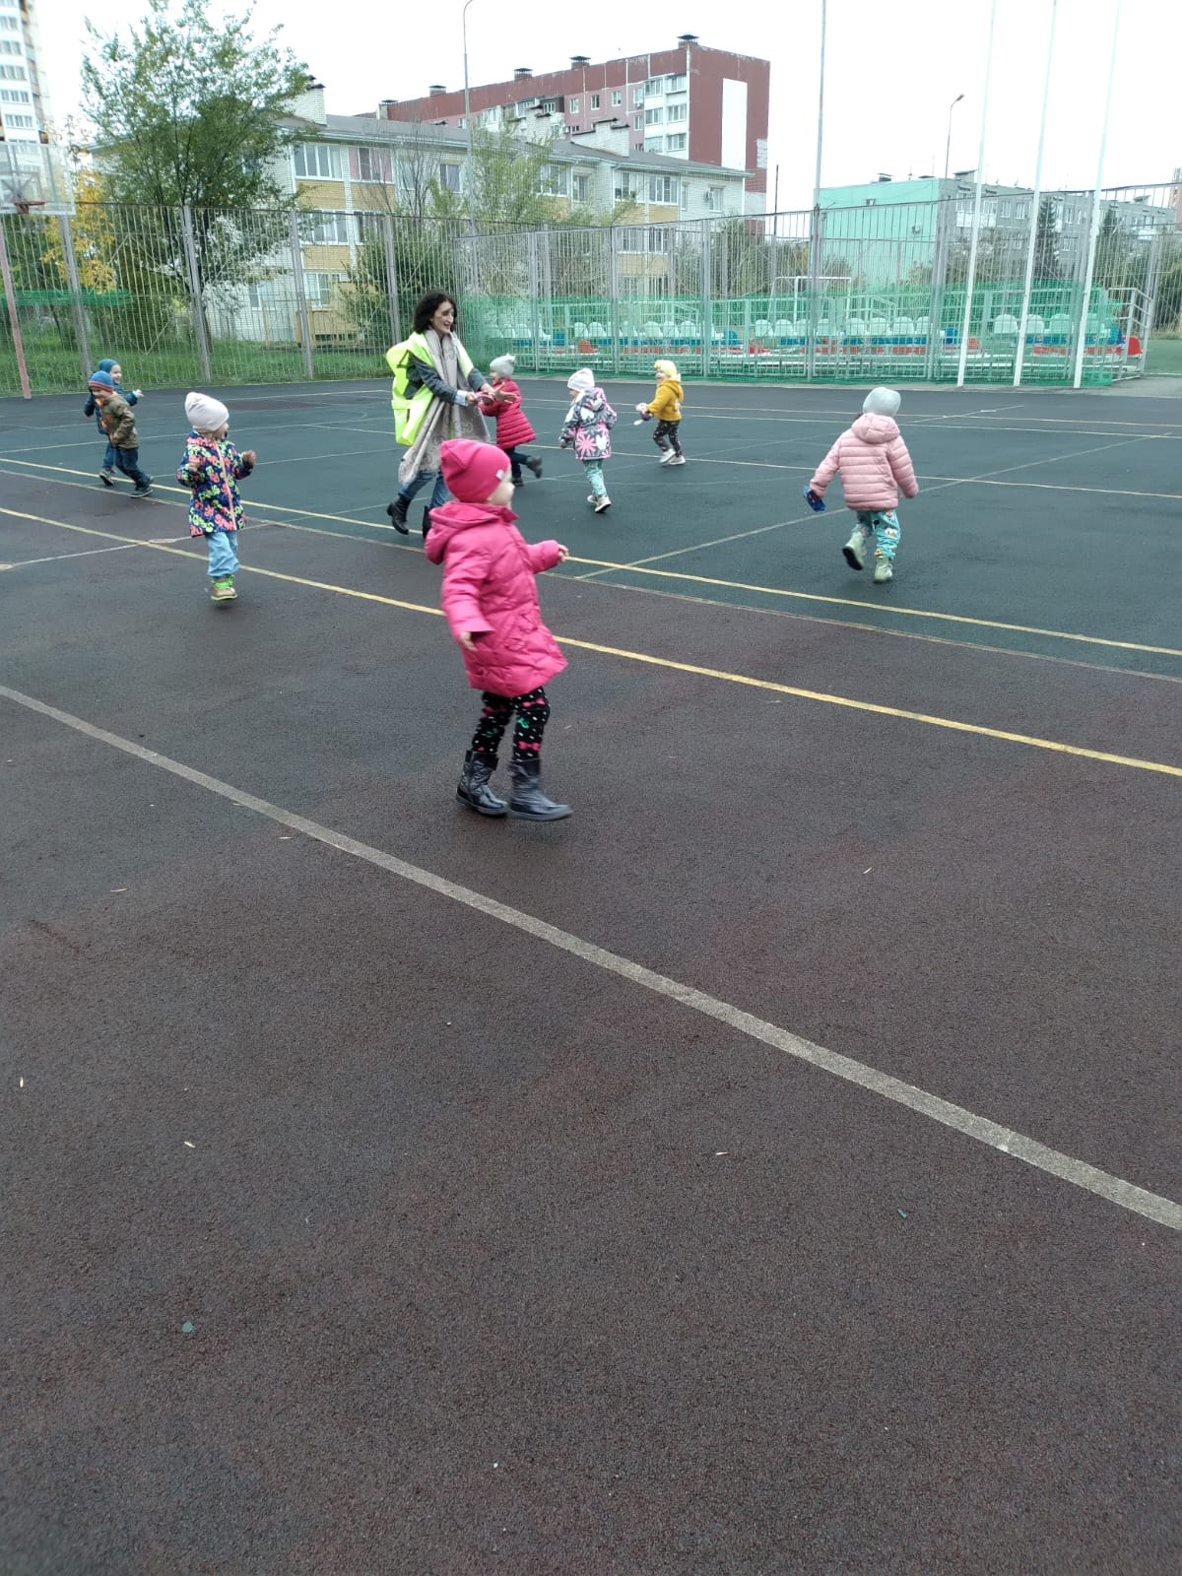
Экскурсия и игры на спортивной площадке.

Slide 9
Бодрящая зарядка

Slide 10
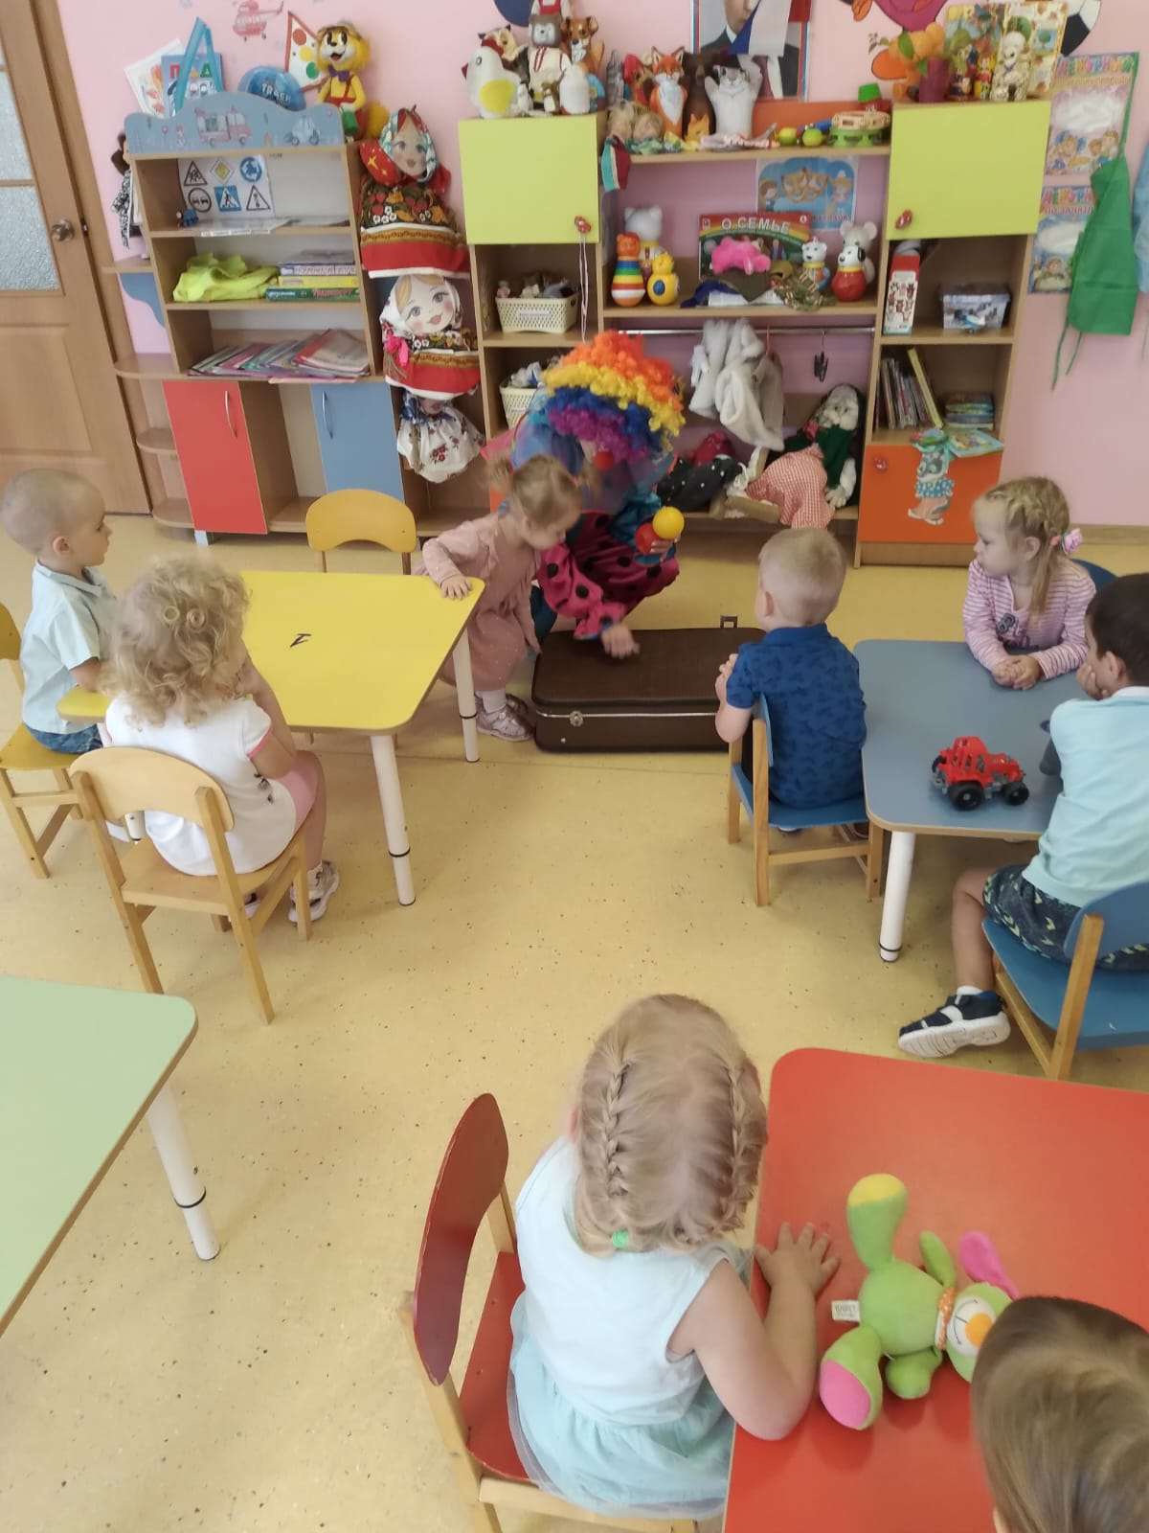
День рождения с весёлым клоуном

Slide 11
Учимся рисовать

Slide 12
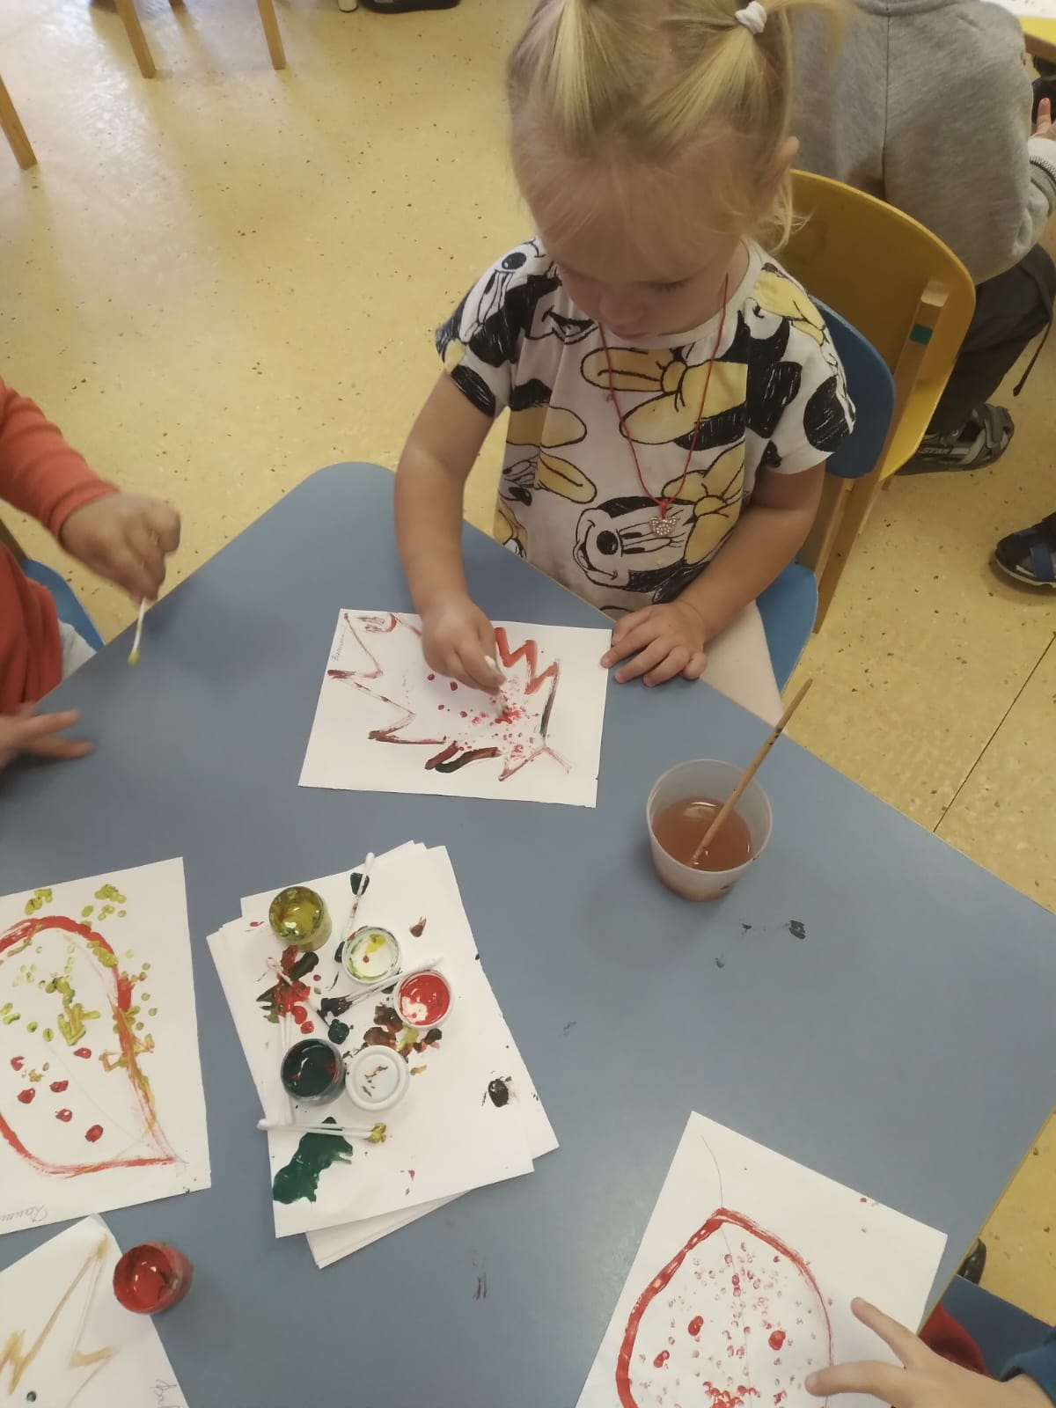
Какие красивые осенние листики!

Slide 13
Мастер-класс для педагогов.

Slide 14
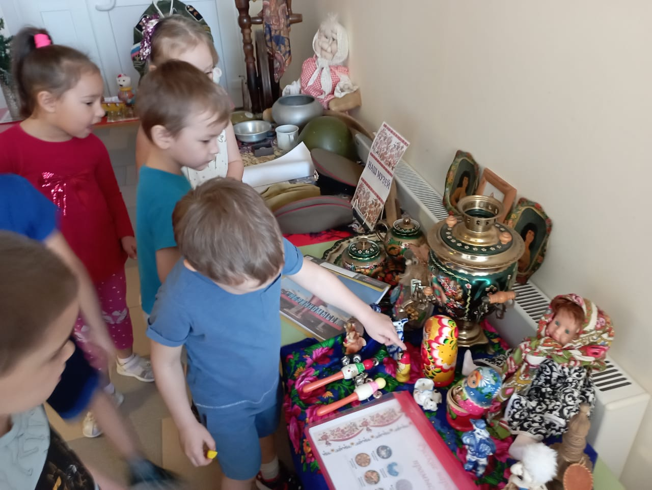
Прикоснемся к истории.
Музей
в группе.

Slide 15
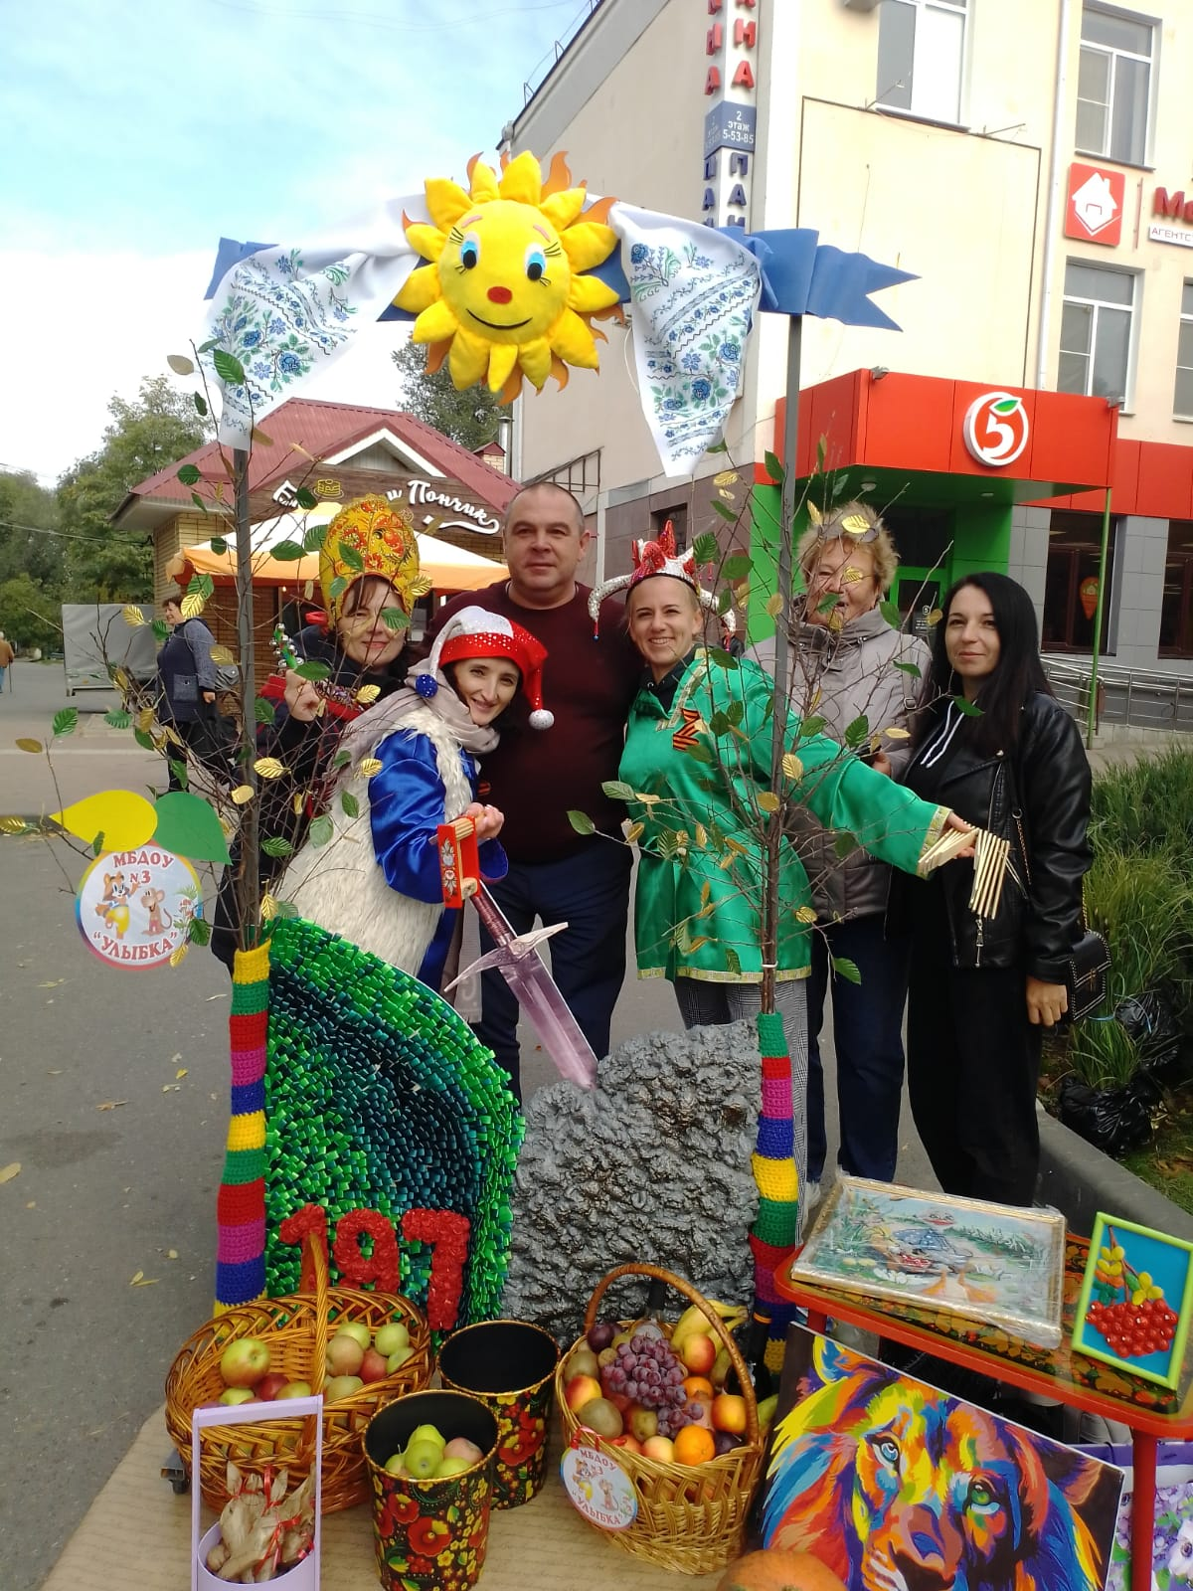
День города.

